Slide 1
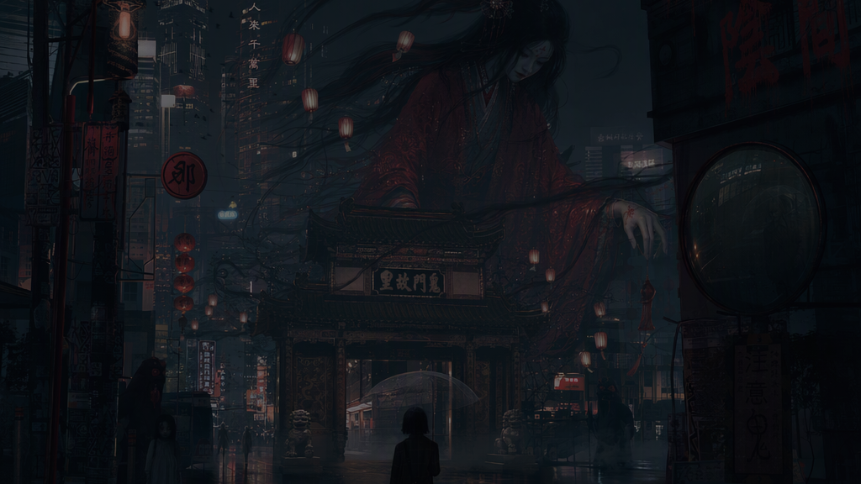
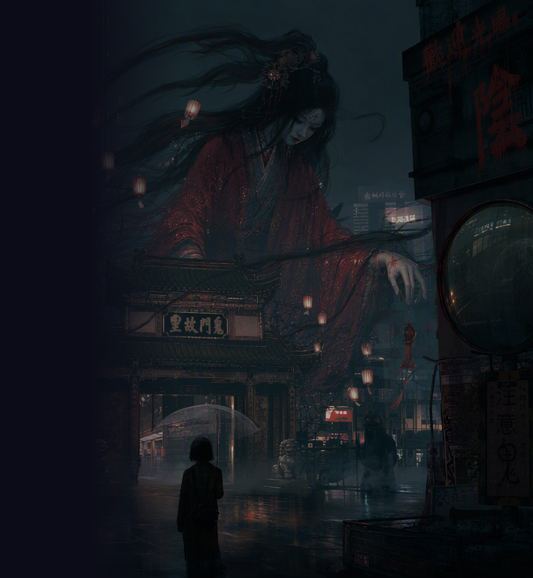
ART HIGH CONCEPT · v0.1 · 2026.08
（暂名）Hex Spire
美术高概念
在熟悉的城市中，我们走进了不熟悉的世界。
画面里 90% 是你今天真的见过的城市，10% 不对劲。
恐怖来自那 10%，不来自那 90%。
单人肉鸽
六边形战棋
卡牌构筑
东方怪谈 × 现代城市
对齐 00_系统策划案.md v0.3 · 待决项 A1–A8 见末页

Slide 2
CONTENTS · 目录
这份文档要回答什么
美术不是“画得好看”，而是“每一条都能被验收”。全篇 16 节，本 PPT 取其中最需要拍板与最容易翻车的部分。
01
美术定位与三大支柱
02
核心转译公式
V3 可读性 > V1 可信度 > V2 克制
怪谈是怎么长在城市里的（16 条词表）
03
色彩系统
04
三章场景高概念
场景色板 × 功能色，红色冲突的解法
黄泉线 / 百鬼市 / 阴司
05
角色与怪物
06
战场与 Tile 规范
四职业配比 · 1/3/6 格体型的视觉承载
128px 尖顶六边形 · R1–R9 可读性硬规则
07
腐蚀度视觉表达
08
红线 · M0 清单 · 待决项
一张底图 + 三组贴花 + 四档后处理
明确不做什么 + 怎么验收 + A1–A8
《（暂名）Hex Spire》 美术高概念 v0.1
01

Slide 3
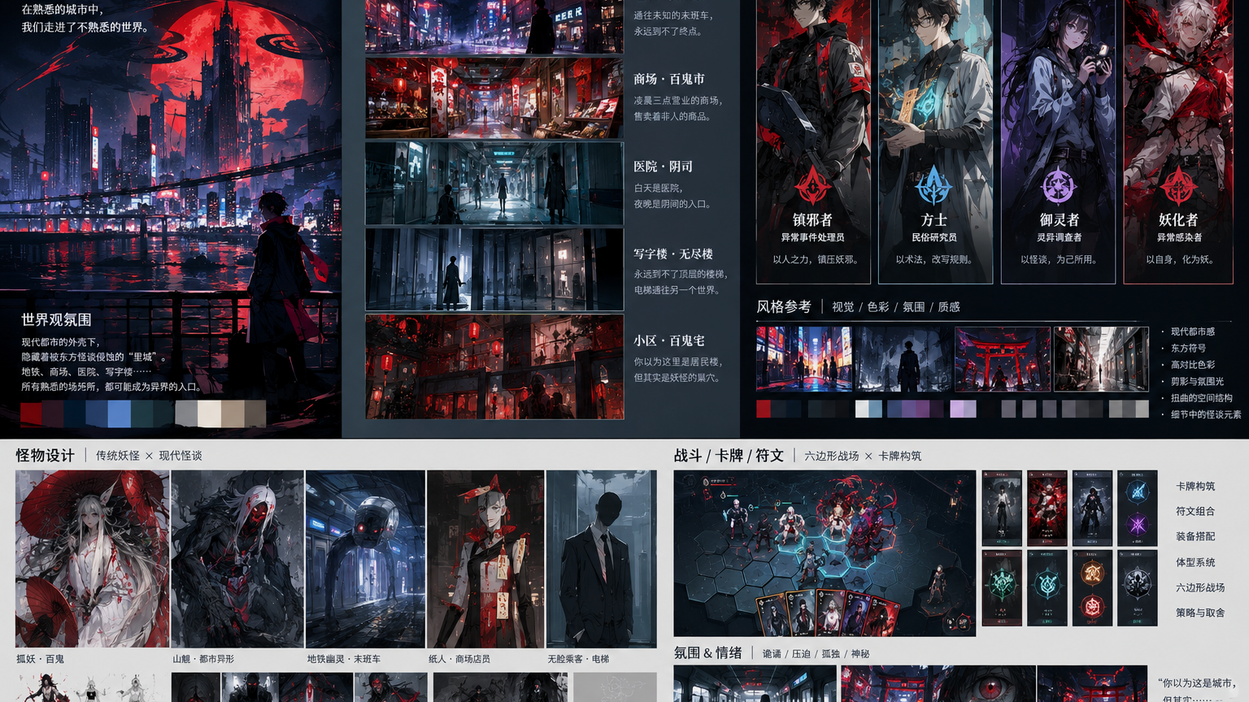
01 · 定位
L0 总方向 Moodboard：现代城市 + 东方怪谈
它已经完成了它的工作 —— 定基调、对外沟通、外包首页。后续所有资产以它为准，不再改它。
L0 已锁定的五件事
—
主色三元：夜蓝 / 靛紫 + 朱红 + 香灰白
—
剪影 + 氛围光（背光 / 逆光为主）
—
高对比、低中间调
—
东方符号作为点缀，而非主体
—
情绪四词：诡谲 / 压迫 / 孤独 / 神秘
但 L0 不足以开工
L0 解决的是“这个游戏长什么样”。
开工还缺 7 张 L1 moodboard（MB-01~07）。其中 MB-03 战斗可读性 最容易被跳过，也最不该跳过 —— 其他 moodboard 教美术“怎么变好看”，只有它教美术“怎么别挡住玩家”。
《（暂名）Hex Spire》 美术高概念 v0.1
02

Slide 4
01 · 支柱
三大美术支柱：优先级是硬的
当氛围与可读性冲突时（一定会冲突），永远牺牲氛围。这是 45 分钟一局、要玩几百小时的肉鸽，不是一次性的恐怖体验。
V1
日常的可信度
V2
异常的克制
V3
战斗的可读性
城市部分必须写实、有生活垢、有年代感。城市不可信 → 异常不恐怖。
每个画面的“不对劲”控制在 1–3 处，且必须是逻辑错误而非血浆。
战斗中氛围让位于信息。玩家必须 0.5 秒内读出：谁在哪、占几格、朝哪、下回合要干什么。
做完了怎么验收
做完了怎么验收
做完了怎么验收
任何一张场景图，遮住异常元素后，应该像一张普通的城市夜景照片。
每张场景图能明确列出异常清单，条目数 ≤3。数不出来、或数出 8 条 = 不合格。
把画面降到 25% 缩略图，仍能分清己方 / 敌方 / 危害格 / 体型轮廓。
优先级： V3 可读性 > V1 可信度 > V2 克制 冲突时的处理不是“折中”，而是“牺牲氛围”。
《（暂名）Hex Spire》 美术高概念 v0.1
03

Slide 5
02 · 公式
核心转译公式：怪谈是怎么长在城市里的
所有场景与怪物设计都走同一个公式。这是最需要被外包和 AI 生成理解的一节。
怪谈元素 =
【传统母题】
×
【现代城市载体】
×
【一处日常逻辑错误】
使用规则
1.
一个房间最多用 3 条。用满 6 条不是恐怖，是杂货铺
缺【传统母题】
→ 变成普通都市废墟 / 克苏鲁，失去“东方”
2.
同一条在同一章内最多复用 2 次，第三次必须换载体
缺【现代城市载体】
→ 变成古风灵异，失去“现代”，也失去玩家的代入
缺【日常逻辑错误】
→ 变成美术堆料，玩家只觉得“红红的挺好看”
3.
每条都要能“遮住即消失”—— 异常必须是可移除的图层
转译词表节选（完整 16 条见文档 §2.1，持续扩充）
传统母题
现代城市载体
日常逻辑错误（异常点）
用在
第 3 点是省钱的关键：
底图（城市）一张，异常图层按腐蚀度分 3 档叠加。同一个房间在腐蚀度 1 和 7 下看起来是两个地方，但美术只画了一张底图 + 三组贴花。
走无常
末班车司机 / 安检员
制服正确、工牌正确，但没有影子
黄泉线
纸扎（纸马纸屋）
商场家电区
冰箱电视是纸糊的，纸马停在扭蛋机旁
百鬼市
冥币面额
价签 / 促销吊旗
单位不是元，是“年”（用寿命付账）
百鬼市
孟婆汤
医院配药窗口
药袋上没有药名，只有一个“忘”字
阴司
《（暂名）Hex Spire》 美术高概念 v0.1
04

Slide 6
03 · 色彩
全局色板：从 L0 实测采样，非估值
每章换色相，不换明度结构。明度结构（暗底 + 极少高光）全局统一 —— 这是画面能一眼认出是同一个游戏的原因。
朱红 3% 上限是硬约束
L0 里红看起来很多，因为它是一张宣传图（红在小图里抓眼）。实际场景里红一旦超过 5%，两件事同时发生：
① 恐怖感变成廉价的血腥感
② 红作为“伤害 / 危险”的 UI 功能色彻底失效
墨夜蓝 INK
夜青 NIGHT
钢灰蓝 STEEL
靛紫 INDIGO
幽紫 LILAC
香灰白 ASH
朱红 VERM
灯笼橙红
#0B0C17
#131A23
#2D3949
#3D2B45
#6C4464
#EEE7DD
#6D0409
#8A2B1C
35–45%
15–20%
15%
8%
5%
4%
≤3%
≤3%
分章色板：换色相，不换明度结构
第一章 · 地铁 · 黄泉线
冷白荧光管 + 单点朱红应急灯
又冷又空，只有你一个人
靛蓝 → 紫
终章的反差设计
第二章 · 商场 · 百鬼市
大量灯笼暖光 + 冷蓝阴影
热闹得不正常
前两章靠“暗”制造恐怖，终章靠“太亮太干净”。医院是唯一照明充足、几乎没有暗部、完全禁用暖色的章节。玩家在前 6 层学会“暗处有东西”，第三章突然没有暗处，反而更慌 —— 且不加一分资产量。
暗红褐 → 暖橙
终章 · 医院 · 阴司
全冷光、无暖色、无阴影
干净、明亮、没有一点人味
青灰 → 冷绿
《（暂名）Hex Spire》 美术高概念 v0.1
05

Slide 7
03 · 色彩 · 可读性地基
必须先解决的冲突：红色
本项目的氛围色是朱红（灯笼、符纸、安全线），而战棋的危险色也是红（伤害、敌方、非法落点）。二者同屏必然干扰。
两者色相几乎相同，饱和度也都很高 —— 唯一的分野是“暗 vs 亮”。
所以给外包的指令必须是「场景红要压暗（V≤45%），UI 红要拉亮（V=100%）」，不是「场景红要降饱和」。降饱和只会得到发灰的脏红，既不好看，也依然会与 UI 红混淆。
场景红 · 装饰
#6D0409
色相 357° · 饱和 96%
明度 43%
功能色（UI 专用，任何场景不得占用）
FN_DANGER
#FF3B30
伤害 / 危险 / 敌方
压暗、不动的红 = 装饰。灯笼、符纸、安全线、朱批。场景红明度上限 45%。
FN_ALLY
#3DD6D0
可移动 / 己方 / 合法
FN_BLOCK
#7FA8D9
格挡 / 防御（仅数值与图标）
UI 红 · 威胁
FN_GOLD
#FFC94D
暴击 / 稀有 / 奖励
#FF3B30
色相 3° · 饱和 81% · 明度 100%
FN_RUNE
#B47FE8
符文 / 规则改写
FN_HEAL
#6ED89A
治疗（仅数值与图标）
明亮、会动的红 = 威胁。伤害、敌方、非法落点、危害格。
地面高亮层只允许两色：青蓝 = 合法/己方 · 亮红 = 危险/非法。其余功能色只上 UI。
《（暂名）Hex Spire》 美术高概念 v0.1
06

Slide 8
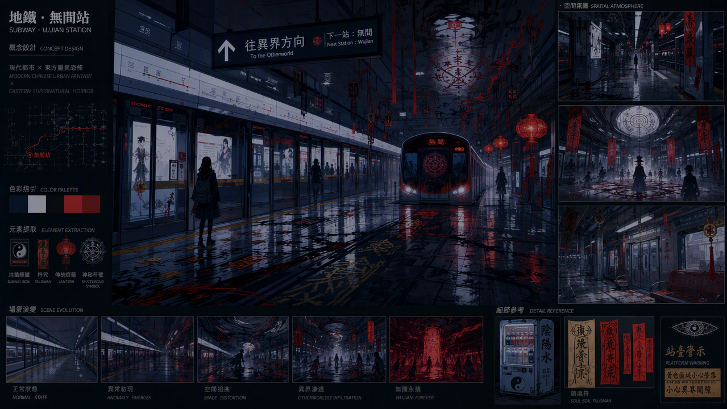
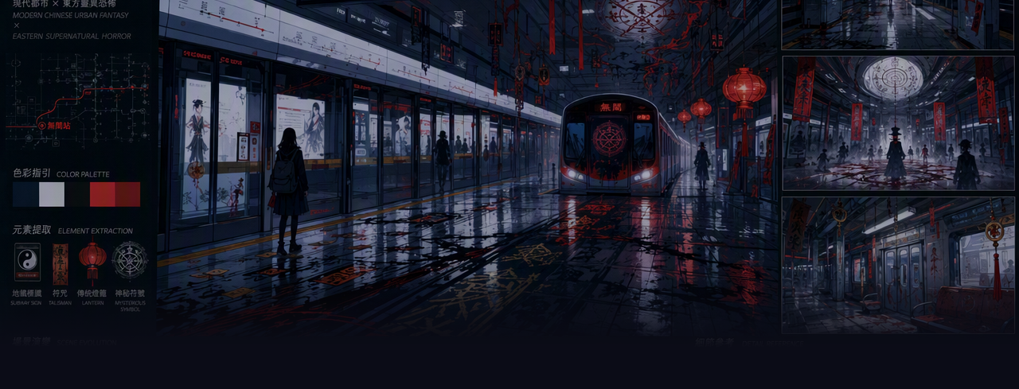
04 · 场景 · 第一章
地铁 · 黄泉线
「通往未知的末班车，永远到不了终点。」
一句话美术目标：拍一张真实的凌晨三点地铁站照片，然后只改三样东西。
空间类型 → 体型系统
Tile 集需求
P0 异常元素（每战场取 2–3 条，至少 1 条 P0）
站台
约 7 种地形 tile
地砖（干/湿）· 盲道 · 站台边缘+朱红线 · 车厢地板 · 轨道 · 格栅 · 楼梯口
+ 3 种危害 tile
轨道 / 漏电 / 裂缝
开阔长条，6 格 Boss 主战场
站名牌
站名逐层变成生僻字，终章层空白；拼音始终正常
车厢内
线路图
线是闭环，没有终点站；末端站点朱红圆点正在渗色
狭长单行道 ⭐ 巨人的舞台
地面安全线
黄线变朱红，线内侧是旧式青砖（两个年代的地面拼在一起）
隧道 / 检修通道
窄 + 分叉，视线阻断
应急指示灯
所有箭头指同一方向，且指向隧道
闸机厅
乘客
无脸；影子方向与光源不符；低头看灭屏的手机
闸机 = 可破坏掩体
07

Slide 9
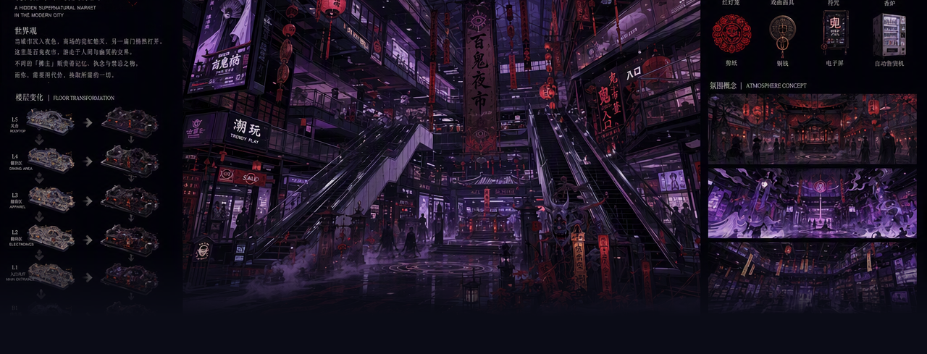
04 · 场景 · 第二章
商场 · 百鬼市
「凌晨三点营业的商场，售卖着非人的商品。」
第一章是“空得不对”，第二章是“热闹得不对”。
灯全亮、音乐在放、店都开着，但客人不是人。全游戏视觉密度最高的一章。
复用红利
空间与机制
货架 · 模特 · 桌椅 · 吊灯笼
四类 prop 组合出全部店铺。区别靠贴图与 prop 组合，不靠新建资产。
中庭 6 格 Boss 主场、纵深最强
扶梯 / 天井边缘 ⭐ 推拉机制的舞台
后场通道 冷光、无装饰 —— “后台没有伪装”
P0 异常元素
楼层索引牌
出现 -1F 阴货、4F、13F；楼层数不连续
扶梯
只上不下；或两条都在上升
店员
纸人：纸扎竹骨穿着正确制服，工号写在符纸上
家电区
纸糊的冰箱电视，带正常品牌 logo（材质错位代表作）
08
价签
单位是“年”；促销写“买一送一，寿限自理”

Slide 10
04 · 场景 · 终章
终章 · 医院 · 阴司
「白天是医院，夜晚是阴间的入口。」唯一一个明亮、干净、没有暗部的章节 —— 恐怖来自“过于正常”。
照明
全冷白荧光，均匀铺满，几乎没有阴影
暖色
完全禁用。没有灯笼、没有朱红灯；唯一的红是朱批与“急”字
材质
全新、无垢、反光。走廊地板刚打过蜡
异常
更少、更精准（每战场 1–2 条），且全部是文字与数字的错误
关键视觉元素：全部是文字与数字的错误
叫号屏
床位牌
药袋
病历
在叫还没出生的号
入院与“回家”是同一天
无药名，只有一个“忘”字
朱批字迹
太平间推床
候诊椅
消防疏散图
停在走廊中央，被单下有形状
坐满，全部低头，没有一个抬头
图上的楼层平面不是这一层
资产量最省的一章（约 5 种 tile + 2 种危害）—— 干净 = 细节少。这也是把终章放在最后的另一个理由：排期最紧的时候做资产量最小的一章。
《（暂名）Hex Spire》 美术高概念 v0.1
09

Slide 11
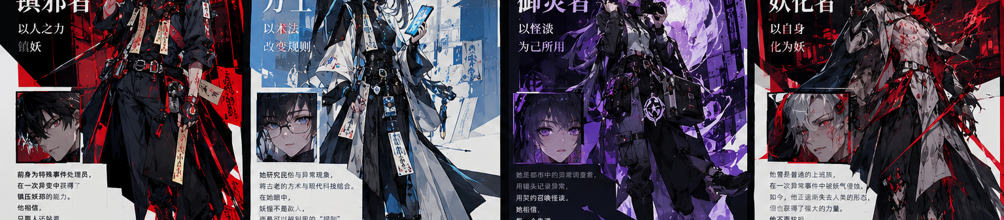
05 · 角色
四职业：现代身份 × 传统力量
每个角色都必须一眼看出“是现代人”。传统力量必须表现为“外挂”而非“自带”—— 符纸是贴上去的、法器是拿在手里的。
镇邪者
方士
御灵者
妖化者
骑士 · 1 格 · 坦克
法师 · 1 格 · 组合技
弓箭手 · 1 格 · 风筝
巨人 · 3 格 · 地形
异常事件处理员
民俗研究员
灵异调查者
异常感染者
现代 70 / 传统 30
现代 60 / 传统 40
现代 80 / 传统 20
现代 40 / 传统 60 · 非人 30
战术背心 + 防爆盾（盾面是符板）
白大褂 / 风衣 + 罗盘 · 线装书 · 符笔
手机 / 相机（当作法器）· 耳机 · 铃
破损的现代衣物 · 已经不是人的肢体
妖化者是唯一允许使用高饱和红的角色，因为他本身就是“危险”。这是有意设计：玩家操作他时会持续感到不安。也是唯一 3 格体型的玩家角色 —— 视觉上必须是“身体正在向外蔓延”，不是“一个很胖的人”。
10

Slide 12
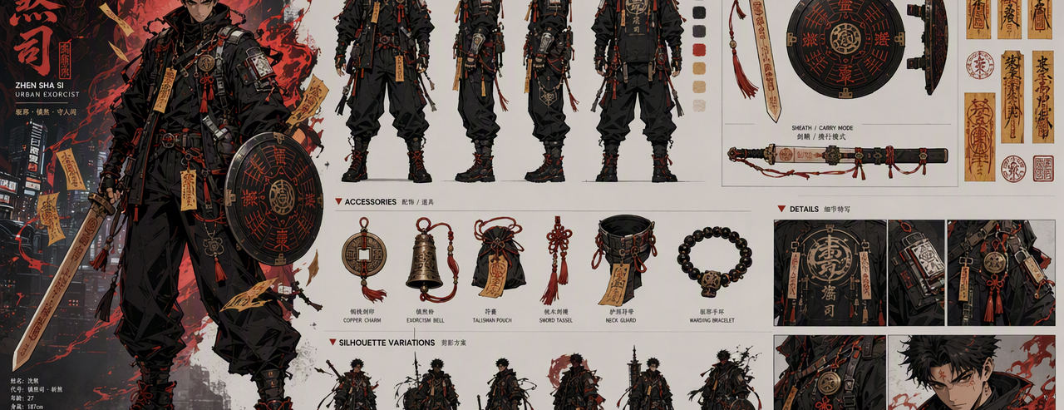
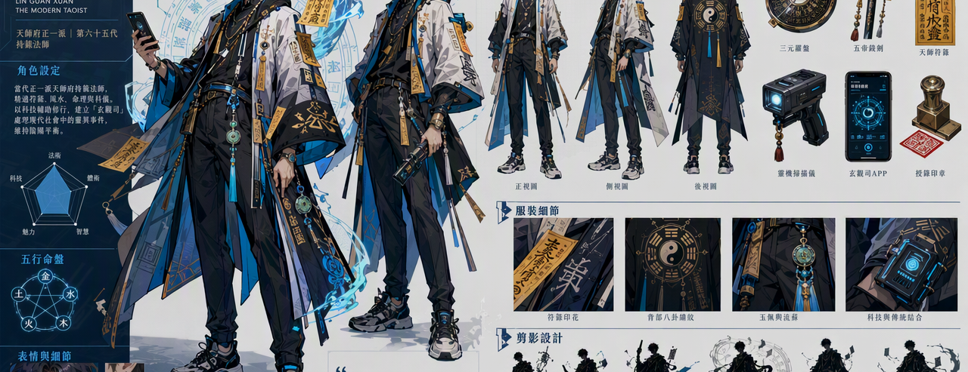
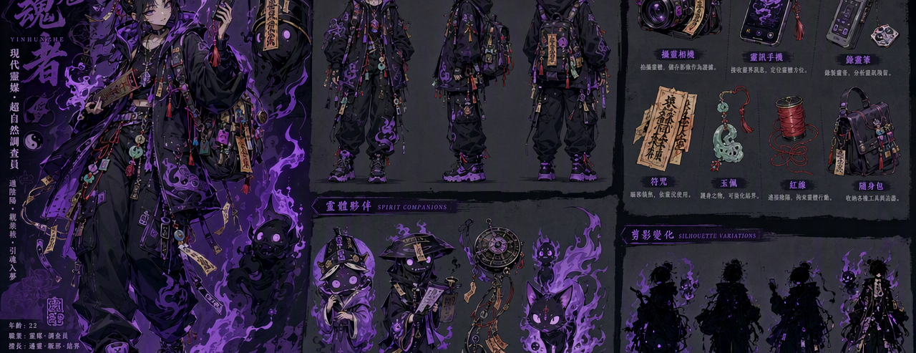
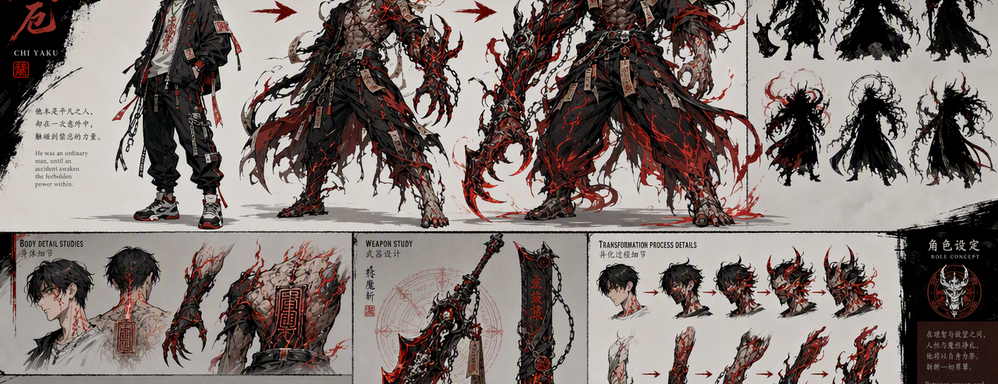
05 · 角色 · 现有资产
角色设定图：四职业已完成 L1
三视图 / 武器法器 / 配饰 / 剪影方案齐备。可直接进入 sprite 拆分与骨骼动画阶段（A3：2D 手绘 sprite）。
镇邪者
以人之力，镇压妖邪
方士
以术法，改写规则
御灵者
以怪谈，为己所用
妖化者
以自身，化为妖
《（暂名）Hex Spire》 美术高概念 v0.1
11

Slide 13
05 · 怪物
体型系统的视觉承载：1 / 3 / 6 格
体型系统若不可读，玩家会一直误判“我能不能走进去”。剪影语言必须随体型改变 —— 3 格不能是“放大的人形”。
1 格
高 ≈1.6 格
3 格
高 ≈2.2 格
6 格
高 ≈3.5 格
直立人形，竖向剪影
非人比例：四足 / 横向展开 / 拖行
建筑 / 结构尺度，有超出屏幕感
与玩家角色同尺度，一眼是“人”
横向剪影必须明显宽于 1 格单位
要有明确的“结构”感（车厢、天井），不是“很大的怪”
三条不可省略的实现要求（策划案 §13.2）
两个 Boss 都是“建筑 / 载具本身”
■
footprint 完整描边 —— 所有单位按占格完整描边，不只画锚点格（Line2D 或 shader）
一章 Boss = 末班车（车本体） · 二章 Boss = 商场中庭（建筑本体）
理由：① 6 格在 7×7 战场占 12%，人形放大到这个尺寸会很蠢；②“整座商场就是那个鬼”完全符合“日常物件才是异常”的调性；③ Boss 可以是战场本身的一部分，省一整套大型单位动画。
■
接地阴影 —— 3/4 视角下，每个单位在每一个占用格上画一个接地阴影椭圆
■
移动预览显示 footprint —— 拖动时实时显示落点完整占位与合法性（青蓝 / 红）
视觉密度与体型成反比 —— 6 格 Boss 的贴图细节要比 1 格小怪更简洁。
《（暂名）Hex Spire》 美术高概念 v0.1
12

Slide 14
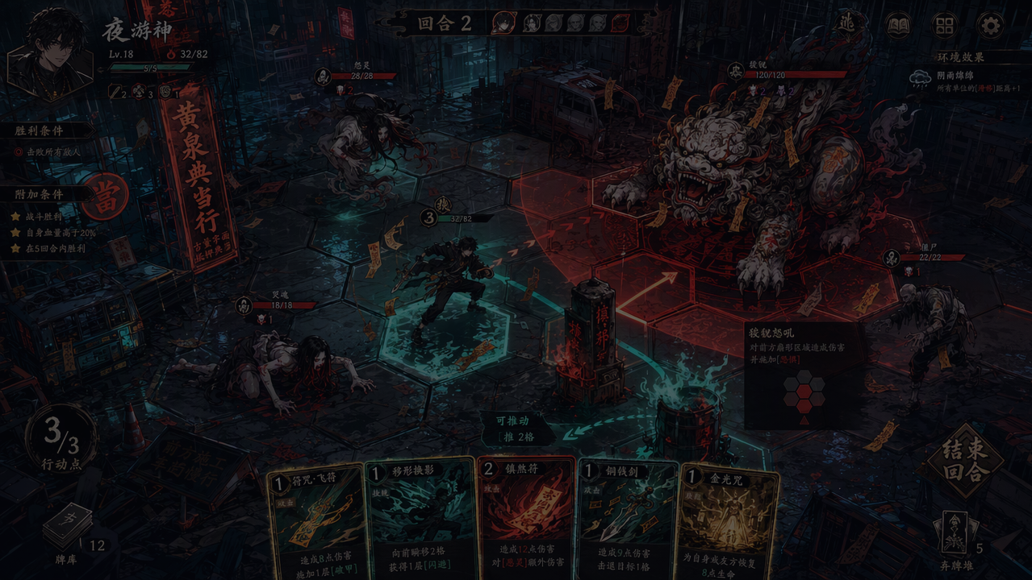
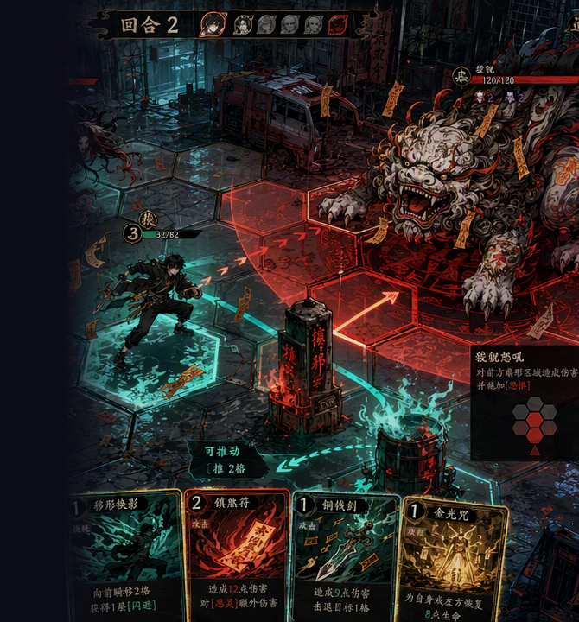
06 · 战场 · 可读性
战场可读性硬规则
直接服务 V3 支柱与策划案 §13.2，每条都不可协商。
R1
地形 tile 明度对比 ≤20%，花纹 ≤tile 面积 30%
R2
功能色永不出现在地形与 prop 上
R3
危害格必须同时用 颜色 + 图案 + 微动画 三重编码
R4
单位与地面的明度差 ≥40%
R5
每个单位在每个占用格上有接地阴影
R6
己方 / 敌方用轮廓光颜色区分，不靠底座圆环
R7
格线始终可见，最低 15% 不透明度
R8
所有战斗特效 ≤0.4 秒，且支持一键跳过
R9
特效不得遮挡目标格 —— 格心保持可见
R7 与氛围的冲突是最典型的取舍。
“暗到看不清”恰恰是恐怖游戏想要的，但这是战棋。解法不是妥协亮度，而是把恐怖放到战斗之外：过场镜头、地图界面、事件插画可以很暗；战斗中的战场必须清晰。那 1.5 秒过场是氛围的配额，战斗回合内不再给。
13

Slide 15
06 · 战场 · 规格
六边形 Tile 技术规格与图层结构
对齐策划案 §14.3。尖顶（pointy-top）· odd-r · y_sort_enabled = true。
Godot 配置
图层结构
tile_shape = TILE_SHAPE_HEXAGON
TerrainLayer
美术
tile_layout = TILE_LAYOUT_STACKED
静态 tile 集，每章 5–7 种
# odd-r
128 px
tile_offset_axis =
HazardLayer
美术
TILE_OFFSET_AXIS_HORIZONTAL
动态 tile，需明显图案 + 微动画
# 尖顶
y_sort_enabled = true
HighlightLayer
程序
战场 7 × 7 = 49 格
纯功能色半透明填充 + 描边，无花纹
W 128 · H 148 · 行间距 111
安全区 中心 96×96；单位锚点 = tile 底部中心。
128×7 ≈ 896 px 战场宽，1920×1080 下留出两侧 UI 空间。
若采用更高分辨率
按 2 倍出图（256×296）再降采样，不要重画。
FeatureLayer
美术
prop，必须与地形有明显明度差
Node 层
美术
意图预告：可躲 vs 追踪（策划案 §8.7 点名，不可省略）
单位 + footprint 描边 + 接地阴影
打击格 实线 = 打空地 → 可躲
虚线锁定 + 连线到玩家 = 追踪 → 躲不掉
《（暂名）Hex Spire》 美术高概念 v0.1
14

Slide 16
07 · 腐蚀度
腐蚀度：一张底图 + 三组贴花 + 四档后处理
本项目唯一需要美术随游戏状态动态变化的系统，也是全文性价比最高的设计 —— 玩家能“看见”自己有多贪。
0–2
干净
3–5
渗透
6–8
侵蚀
9+
沦陷
基础后处理
色相往红偏 5–8° · 雾密度 +30% · 贴花组 A（符纸、渗色、多出的影子）
红饱和 +25% · 暗角加强 · 贴花组 B（结构扭曲、灯笼、朱红筋络） · 呼吸缩放 ±0.5%
全局偏红 · 灯光闪烁 · 贴花组 C · UI 边框渗出朱红
›
›
›
“这就是个地铁站”
“刚才是不是没这些东西？”
“这里已经不是地铁了”
“我该跑了”
实现纪律（省钱的关键）
⚠ 后处理不得影响 UI 层与 HighlightLayer
腐蚀度 9 时全局偏红，如果 UI 也偏红，FN_DANGER 就读不出来了 —— 这会直接摧毁红色分离。渲染顺序上 UI 必须在后处理之上。
■
档位切换靠后处理 + 贴花组，绝不靠重绘场景。底图一张，贴花三组，参数四档
■
后处理集中在一个 WorldEnvironment / 全屏 shader，由 RunManager 的腐蚀度值驱动。禁止逐资产做腐蚀版本
■
切换必须是渐变（≥1.5s），不是跳变。玩家应该“没注意到什么时候变的”
《（暂名）Hex Spire》 美术高概念 v0.1
15

Slide 17
07 · UI
卡牌 · 符文 · 装备：一眼分辨
三者在策划案里职能不同，视觉上必须一眼分辨。符文用六边形是有意的 —— 它暗示“符文改的是这个世界的底层规则”。
卡牌内部信息层级
卡牌
符文
装备
①
体力消耗（左上角，最大的数字）
最高频读取
②
卡名（宋体，中）
③
效果数值（等宽粗体，高亮）
第二高频
④
效果描述（黑体，小）
形状
竖长方形
形状
六边形
形状
圆角方形 / 异形
⑤
插画（背景，可被文字压住）
最低优先级
材质
符纸 / 宣纸
材质
石 / 玉 / 骨的刻印
材质
金属 / 皮革 / 现代材质
主色
按流派分色
主色
紫 FN_RUNE
主色
金 FN_GOLD + 材质本色
⑥
标签（底部小字，仅检索用）
“我这回合要做的事”
“规则被改写了”
“我身上带的东西”
⑤ 插画优先级最低，写进外包需求。
策划案 §7.5 要求卡牌数值系数化（伤害随 ATK 成长），意味着卡面数值是动态的、会变成三位数 —— 插画必须给数字留出足够的低对比区域。
符文面板（策划案 §6.5「顺序可见」）
6 槽有序 + 顺序箭头。符文的六边形与卡牌的长方形在缩略图下绝不会混淆 —— 这是刻意的形状分工。
›
›
›
›
›
《（暂名）Hex Spire》 美术高概念 v0.1
16

Slide 18
08 · 红线
美术红线：明确不做什么
红线比方向更省钱 —— 它挡掉的是“画完了才发现不能用”。所有 AI prompt 必带 no gore。
✕
不做血浆、内脏、断肢、尸体特写
✕
不做突然出现的 jump scare
恐怖来自逻辑错误。血浆会拉低成廉价恐怖，且提高分级与平台风险
45 分钟一局、玩几百小时。第二次就失效，第十次变成骚扰
✕
不做无源的紫色氛围光
✕
战斗中不做镜头旋转 / 抖屏遮挡
§5.1 —— 廉价感第一来源。光源必须有现实出处
六边形战场旋转后玩家失去方位感；抖屏影响精确点击
✕
场景里不出现高明度亮红（V 上限 45%）
✕
不把功能色用于装饰
会摧毁“红 = 威胁”的信息通道
功能色是玩家的信息通道，不是氛围工具
✕
不做古风 / 仙侠画风
✕
不做过量东方符号堆砌（每房间 ≤3 条）
“东方”在本项目里是符号与母题，不是画风。底子是现代写实城市
堆砌 = 主题变装饰
✕
不为腐蚀度重绘场景
✕
不做超过 0.4s 的战斗特效
必须走后处理 + 贴花（§11）
R8 —— 肉鸽玩家会玩几百小时
⚠ 不使用来源不明的参考图作为最终资产。moodboard 阶段的 AI 生成图与网络参考仅供内部沟通；正式资产必须原创或有明确授权。
《（暂名）Hex Spire》 美术高概念 v0.1
17

Slide 19
08 · 排期
M0 资产清单：目标不是好看，是验证
对齐策划案 §17 的 M0（技术验证 Vertical Slice，2–3 周）。第一个 demo 纯灰盒 —— 验证“这游戏好玩吗”，不是“好看吗”。
资产
数量
精度
用途
M0 的美术验收标准只有一条
MB-03 可读性板
1 张
完成
前置于以下所有 UI 工作
把战斗画面缩到 25%，能分清 己方 / 敌方 / 体型 / 危害格 / 意图。
分不清 = 参数还要调，不是“以后加特效就好了”。
六边形 tile
3 种
灰盒
验证 §9.1 尺寸参数与 odd-r 对齐
高亮层
4 种
正式
验证功能色与 R2
单位占位
1格×2 3格×1 6格×1
灰盒+正式
验证体型可读性（D8 最大风险）
⭐
M1 追加（单局闭环，4–5 周）
意图图标
6 种 + 可躲/追踪
正式
§8.3，策划案 §8.7 的核心验证项
⭐
·
MB-01 / MB-02 完成
卡牌
边框 1 + 基石卡 3
半正式
验证信息层级与动态数值排版
·
第一章黄泉线完整 tile 集（7 地形 + 3 危害）+ prop 12 件 + 贴花组 A/B/C
符文槽条
6 槽 + 顺序箭头
正式
验证策划案 §6.5「顺序可见」
⭐
腐蚀度后处理
4 档参数
正式
验证不影响 UI 与高亮层
⭐
·
怪物 1 格×4、3 格×1（正式）
注意：M0 没有任何美术交付物需要“画”。
策划案 §14.3 明确 footprint 描边用 Line2D / shader 代码绘制；§12.1 纪律 3 要求战斗可无渲染跑完。上表中的“正式”项全部是功能色参数与图标规范，不是插画 —— 它们由程序 + 规范落地，不阻塞灰盒 demo。
·
英雄 1 个职业完整 —— 建议镇邪者（现代占比最高、最好画）
·
卡牌边框 4 稀有度 + 20 张卡插画
·
地图界面（盲探迷雾）+ 腐蚀度条
《（暂名）Hex Spire》 美术高概念 v0.1
18

Slide 20
08 · 待决
待决问题 A1–A8：确认后升 v0.2
文档其余部分已按“本文假设”推进，不等待答复。但这 8 条会影响资产量与管线，建议开工前拍板。
阻塞什么
本文建议
A1
3 章 vs 5 场景
tile 集数量，约 40% 场景资产量
3 章主线 + 2 储备皮肤。要扩章优先扩无尽楼（重复即复用）
A2
视角确认（俯视 3/4）
是否需要多朝向 sprite、接地阴影方案
采纳 3/4。策划案 §14.3 的 y_sort 已隐含此结论
A3
2D 手绘 vs 像素 vs 3D
整条管线与外包对象
采纳 2D 手绘 sprite。L0 的质感只有手绘 / 写实能承接
A4
职业命名冲突
所有角色资产命名、UI 文案、图鉴
对外用 L0 命名，代码 id 用机制原型（hero_exorcist ↔ 骑士）
A5
单位朝向数量
动画量 ×N
6 朝向用 3 张图 + 水平翻转（前 / 侧 / 背），不做 6 套
A6
“战场即 Boss”方案
Boss 战的实现方式
强烈建议采用。省一整套大型单位动画，更符合调性
A7
目标分辨率与 UI 缩放基准
全部出图尺寸
基准 1920×1080，资产按 2x 出，支持 4K 降采样
A8
字体授权
宋体 / 楷体的商用授权
尽早确认。免费可商用备选：思源宋体、霞鹜文楷
《（暂名）Hex Spire》 美术高概念 v0.1
19

Slide 21
附录 A
一页速查：可打印贴墙
外包沟通、AI 出图、日常评审都用这一页。争议出现时，先回到这十条。
【定位】
90% 真实城市 + 10% 不对劲
【支柱】
V3 可读性 > V1 可信度 > V2 克制 ← 冲突时永远牺牲氛围
【公式】
传统母题 × 现代载体 × 一处日常逻辑错误 （每房间 ≤3 条）
【色板】
#0B0C17 墨夜 / #2D3949 钢灰 / #3D2B45 靛紫 / #EEE7DD 香灰 / #6D0409 朱红(≤3%)
【分章】
一章 靛蓝紫(地铁) 二章 暗红橙(商场) 终章 青灰冷绿(医院·唯一明亮)
【红色】
压暗不动的红是装饰，明亮会动的红是威胁 （场景红 V≤45%，UI 红 V=100%）
【高亮】
地面高亮只许两色：青蓝=合法/己方，亮红=危险/非法。其余功能色只上 UI
【体型】
1格=人形 / 3格=非人比例 / 6格=建筑尺度 + footprint描边 + 每格接地阴影
【腐蚀】
一张底图 + 三组贴花 + 四档后处理 （后处理不得影响 UI 与高亮层）
【红线】
无血浆 / 无 jump scare / 无无源紫光 / 场景无高饱和红 / 无古风画风
【验收】
缩到 25% 还分得清 己方·敌方·体型·危害格·意图 = 合格
v0.1 —— 与 00_系统策划案.md v0.3 对齐。A1–A8 确认后升 v0.2。
20

